Slide 1
Mini project ds
Daffa abiyyu

Slide 2
Business Understanding
Dengan memprediksi tingkat kemacetan suatu jalan, akan memudahkan penentuan kebijakan yang berkaitan dengan sarana transportasi. Case ini diharapkan mampu mengurangi tingkat kemacetan di Kota Bandung.

Slide 3
Data Understanding
Data yang digunakanan adalah data level kemacetan di Kota Bandung. Variabel yang tersedia antara lain:
- time
- kemendagri_kabupaten_kode
- kemendagri_kabupaten_nama
- street
- jam_level
- median_length
- median_delay_seconds
- median_regular_speed
- total_records
- cause_type
- median_seconds
- median_speed
- date
- median_jam_level
- id
- geometry

Slide 4
Data Understanding
Pada case ini variabel yang digunakan antara lain: time, median_length, median_regular_speed, total_records, median_seconds, median_speed, dan median_jam_level.

Slide 5
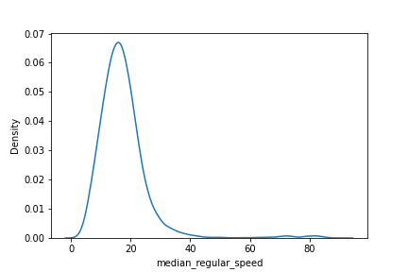
Data Understanding
Semua variabel memiliki nilai pencilan dan sebaran data condong ke seblah kiri.

Slide 6
Preprocessing
Pengolahan data dimulai dengan menghilangkan nilai pencilan. Data yang memiliki nilai kurang dari Q1-1.5IQR dan lebih dari Q3+1.5IQR akan dihapus. Selanjutnya menkonversi variabel time. Variabel time dipecah menjadi variabel month, day, weekday, dan hour.

Slide 7
Modeling
Terdapat 3 model yang diuji, yaitu decision tree, svm, dan random forest. Dari ketiga model tersebut, model decision tree memiliki nilai f1 score tertinggi. Selanjutnya hyperparameter tuning hanya dilakukan pada model decision tree.

Slide 8
Evaluation
Nilai f1 score yang didapat menunjukkan model random forest memiliki nilai tertinggi.
 | f1_score
value_count_dtc | 0.8233842720494405
value_count_svc | 0.8380430564661641
value_count_rf | 0.8799610616900981
value_count_dtc_o | 0.863317541455491

Slide 9
Evaluation
Dilihat berdasarkan kategori yang diprediksi, model decision tree mendapat hasil yang paling mendekati nilai sebenarnya.
 | value_count_actual | value_count_dtc | value_count_svc | value_count_rf | value_count_dtc_o
4 | 1361 | 1347 | 1412 | 1405 | 1320
3 | 624 | 638 | 631 | 590 | 667
2 | 56 | 56 |  | 47 | 56
1 | 2 | 2 |  | 1

